Slide 1

Avanços na Governança Pública: desenvolvendo Políticas com Integridade e Evidências
Pedro Cavalcante (CGU)
21 de Março 2024

Slide 2

Integridade como Conceito Mágico
Não é nova mas é a agenda da Moda!!!
Conceito Mágico: juízo de valor, positividade e abstração – gerar dificuldades na compreensão;
A promoção da integridade pública é fundamental para alcançar a prosperidade, a justiça social e o desenvolvimento;
“Componente da boa governança que busca direcionar condutas, valores, princípios e normas para ambientes mais transparentes, éticos e íntegros.”

Slide 3
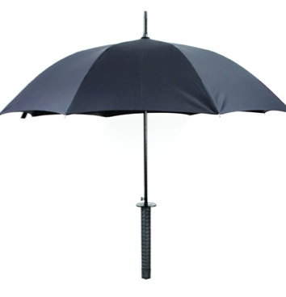
Abordagem Holística da Integridade
Não é apenas a ausência de corrupção, muitos outros opostos: ilegitimidade, falta de propósito, incoerência, ineficiência, falta de confiabilidade, fragilidade, etc.;
Integridade como o contrário destas “patologias” ou falhas governamentais;
Diversas dimensões: transparência, a accountability, controle, ética e a confiança nas instituições e funcionários, VARIANDO DE ACORDO COM O CONTEXTO E A JURISDIÇÃO.

Slide 4
Cronologia da Política de Integridade

Slide 5

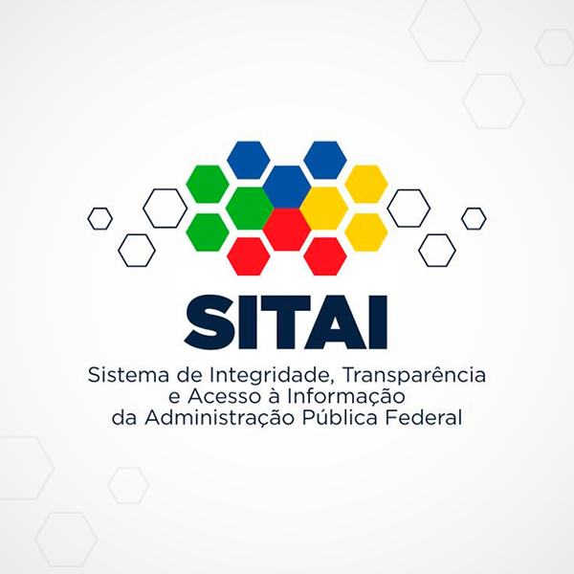
Coordenar e articular as atividades relativas à integridade, à transparência e ao acesso à informação;
Estabelecer padrões de práticas e medidas dessas áreas;
Aumentar a simetria de informações e dados nas relações entre a administração pública federal e a sociedade.

Slide 6

Informações claras sobre políticas e procedimentos para fomenter integridade nas organizações;
Treinamento de integridade para melhorar a conscientização e as habilidades éticas de tomada de decisão;
Mecanismos acessíveis de orientação e consulta para aplicar padrões de integridade e gerir conflitos de interesses;
Fortalecer a supervisão e o controle dentro do sistema de integridade pública.

Slide 7
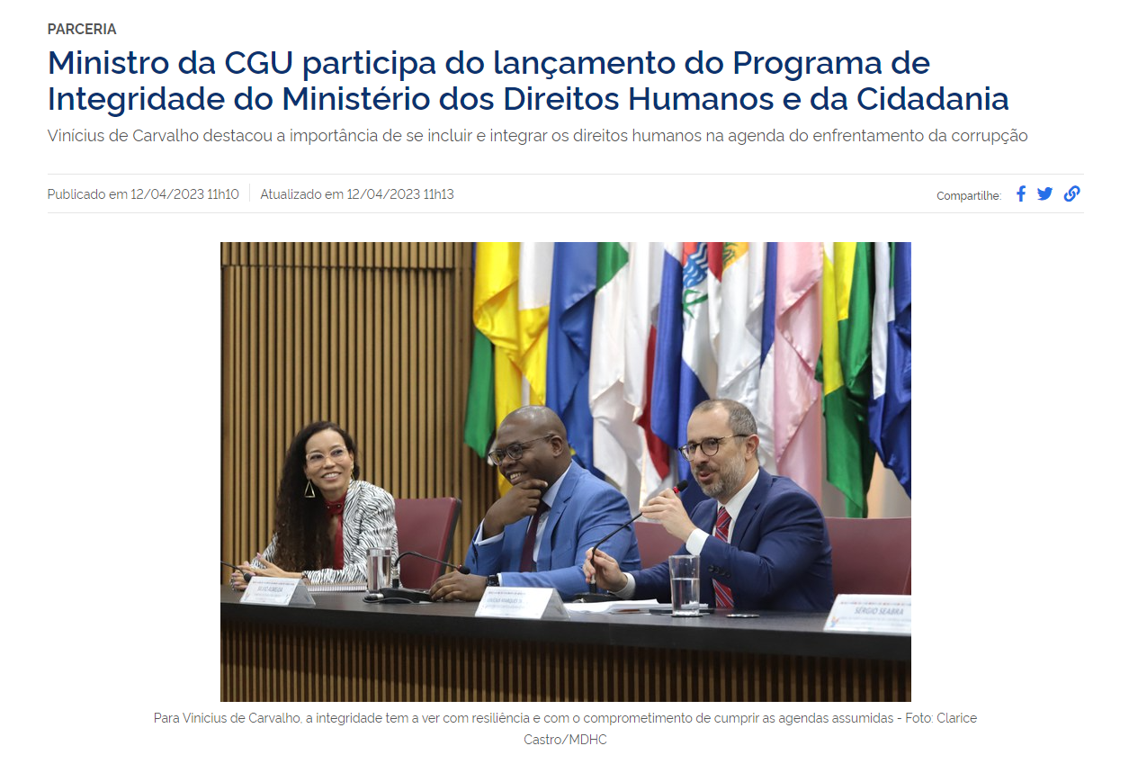
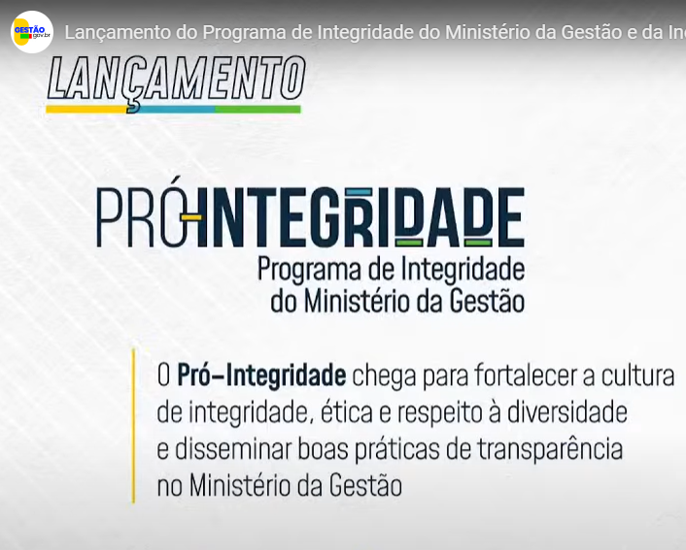
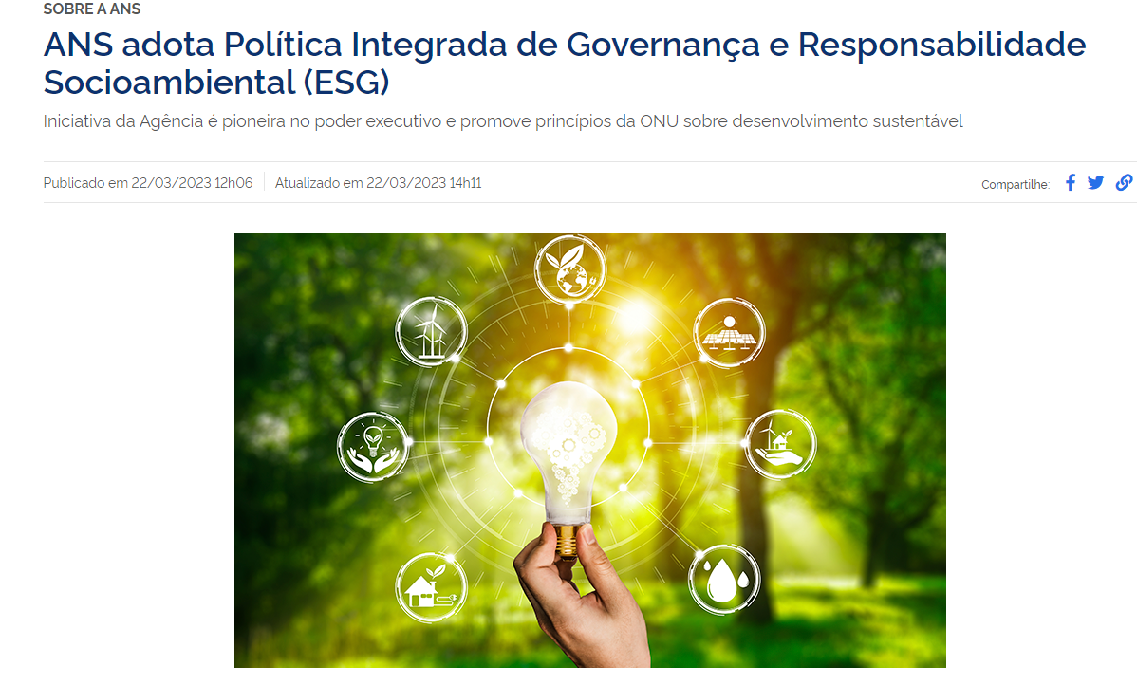
Programas de Integridade com perspectiva holística e adaptável

Slide 8
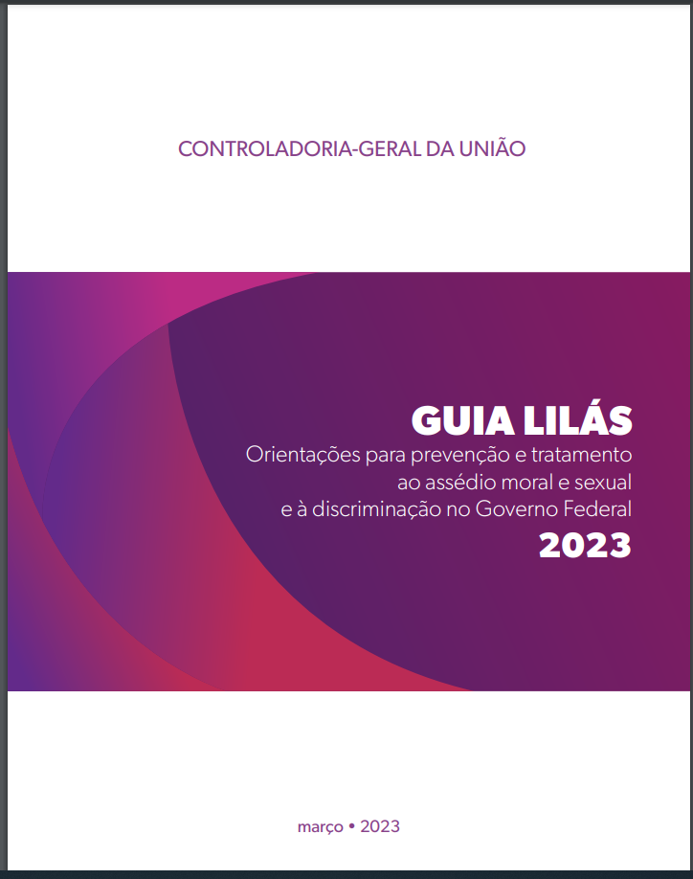
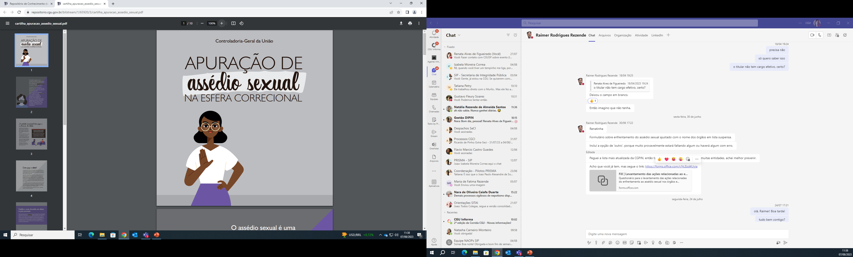
Iniciativas de Integridade e Diversidade
LEI Nº 14.540 de 2023
Institui o Programa de Prevenção e Enfrentamento ao Assédio Sexual e outros Crimes contra a Dignidade Sexual e à Violência Sexual no âmbito da administração pública, direta e indireta, federal, estadual, distrital e municipal.

Slide 9
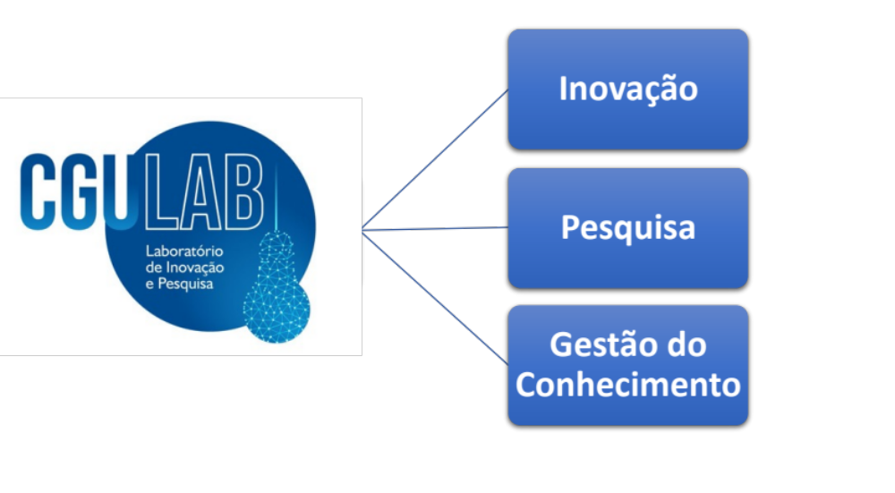

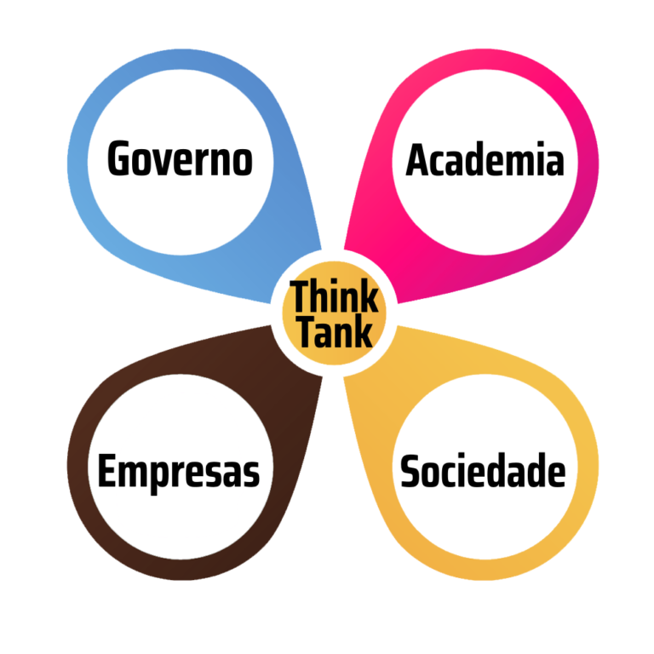

Inovação, Pesquisa e Integridade
CEI

Slide 10

Evoluções conceituais e aplicações geram maior atenção à Integridade - academia, organizações internacionais e nos governos;
Evidências e Conhecimento Científico: fontes precípuas para a compreensão do fenômeno da Corrupção, mas também das falhas na implementação das PP - má gestão e/ou precariedade das capacidades estatais;
Agenda Pesquisa Futura:
  Entendimento das assimetrias entre gestão e controle tanto de visões acerca dos problemas/ações quanto das capacidades;
  Diferentes dimensões e abordagens da Integridade (ex. Diversidade);
  Novos Modismos e seus impactos, a exemplo da transferência da pauta ESG para o setor público.

Slide 11

pedro.cavalcante@cgu.gov.br

